Slide 1
«От ФЕВРАЛЯ ДО ОКТЯБРЯ 1917 ГОДА»
Виртуальная выставка.

Slide 2
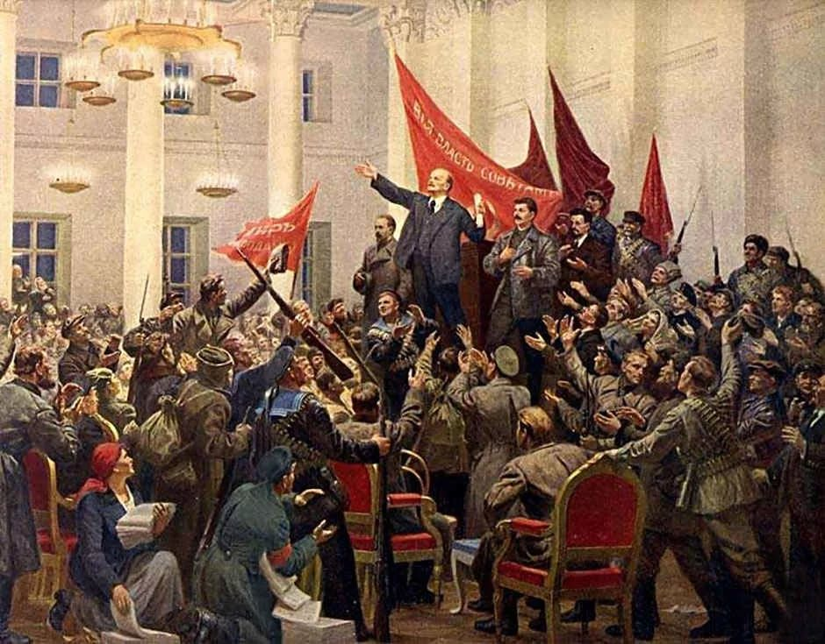
Октябрьская революция - одно из крупнейших политических событий XX века, произошедшее в России в октябре (по новому стилю – в ноябре) 1917 года и повлиявшее на дальнейший ход всемирной истории. В результате революции началась Гражданская война в России, было свергнуто Временное правительство. Успех восстания предопределили поддержка значительной части народа, бездействие Временного правительства, неспособность меньшевиков и правых эсеров предложить реальную альтернативу большевизму.
К знаменательной дате, 100-летию Октябрьской революции, была подготовлена виртуальная выставка: «От февраля до октября 1917 года». На ней представлены книги, отражающие исторические события, происходившие в 1917 году. Благодаря подобранной литературе, каждый читатель имеет возможность глубже заглянуть в историю, окунуться в атмосферу крупнейших политических событий ХХ века, повлиявших на дальнейший ход всемирной истории.

Slide 3
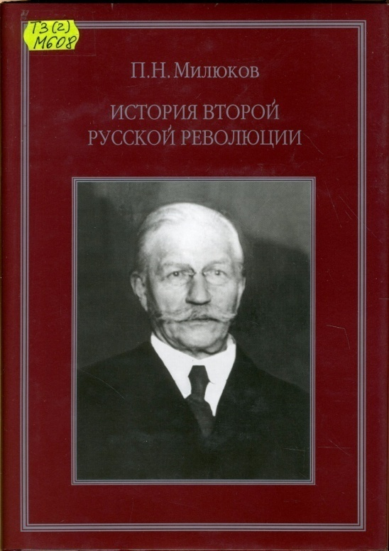
«Очевидцы о событиях 1917 года…»
Милюков, П. Н. История второй русской революции / П. Н. Милюков. – Москва : РОССПЭН, 2001. – 767 с.
Книга крупного историка, политика, общественного деятеля России П. Н. Милюкова посвящена многофакторному анализу Февральской революции 1917 года. Политическая жизнь Милюкова полна парадоксов. Он был одним из главных отцов Февраля 1917 г., и его же предали соратники почти сразу после революции. В данном издании показана деятельность Временного правительства, борьба различных политических сил, даны объективные портреты А. Ф. Керенского, Г. Е. Львова, И. Г. Церетели, В. М. Чернова, В. И. Ленина, Л. Г. Корнилова и др. «История второй русской революции» написана на широкой источниковой базе. Милюков воссоздал объективную картину динамично развивающегося политического процесса: в преддверии февральской революции, в последующие восемь месяцев, включая октябрь 1917 года.

Slide 4

Керенский, А. Ф. Русская революция. 1917 / А. Ф. Керенский; [пер. с фр. Е. В. Нетесовой]. – Москва : Центрполиграф, 2005. – 384 с.
В книге «Русская революция. 1917» А. Ф. Керенский – министр-председатель Временного правительства, воссоздает события Февральской и Октябрьской революции, изменившие судьбу России и всего мира. Он предлагает свое видение сложившейся в 1917 году политической ситуации, объясняет необходимость принятия тех или иных решений, говорит о роли большевиков и мятеже генерала Корнилова.

Slide 5

Бердяев, Н. Духовные основы русской революции. Опыты 1917-1918 гг. / Н. Бердяев. – Санкт-Петербург : Изд-во Русского Христианского гуманитарного института, 1999. – 431 с. – (Из архива русской эмиграции).
Настоящее издание продолжает публикацию работ из архива Н. А. Бердяева, непосредственного участника революционных событий. Впервые в полном объеме печатается авторский сборник статей «Духовные основы русской революции. Опыты 1917-1918 гг.», составленный в 1918 г. на основе публицистических статей, написанных в период с апреля 1917 по октябрь 1918 г. Книга – сформулированные мысли по поводу пережитых исторических событий. Бердяев осмысляет такие понятия как буржуазность и социализм, религиозные основы большевизма, понятие «класс», «труд», роль национального вопроса, патриотизм и политику, народ и народничество, интеллигенцию.

Slide 6

Алданов, М. Картины Октябрьской революции. Исторические портреты. Портреты современников. Загадка Толстого / М. Алданов. – Санкт-Петербург : Изд-во Русского Христианского гуманитарного ин-та, 1999. – 447 с. – (Из архива русской эмиграции).
Книга «Картины Октябрьской революции. Исторические портреты. Портреты современников. Загадка Толстого» написана Марком Алдановым, еще одним очевидцем событий 1917 года. Марк Алданов (1886-1957) - блестящий русский писатель-историк ХХ века. Картины Октябрьской революции – это не связанная история октябрьского переворота, а отрывочные картины, разделенные пропусками.

Slide 7

«Революция глазами современников»
Пейн, Р. Ленин: Жизнь и смерть / Р. Пейн; [пер. с англ. О. Л. Никулиной]. – Москва : Мол. гвардия, 2002. – 667 с. – (Жизнь замечательных людей).
Мнения и оценки исторической роли Владимира Ульянова (Ленина) отличаются крайней полярностью. Вне зависимости от положительной или отрицательной оценки деятельности Ленина, даже многие некоммунистические исследователи считают его наиболее значительным революционным государственным деятелем в мировой истории. Книга Роберта Пейна «Ленин: Жизнь и смерть» впервые издана в Великобритании в 1964 году. Эта книга, переведенная на многие языки, до сих пор является одной из самых популярных биографий В. И. Ленина за рубежом. Свою главную задачу Р. Пейн видел в том, чтобы написать историю «сломленного, измученного, невероятно щедро одаренного природой человека, единственного в своем роде, которого без колебаний можно назвать политическим гением».

Slide 8

Драма российской истории: большевики и революция / под общ. ред. А. Н. Яковлева; рук. авт. коллектива О. В. Волобуев. – Москва : Новый хронограф, 2002. – 449 с. – (Россия. XX век. Исследования).
Книга «Драма российской истории: большевики и революция» о ключевых событиях того времени и существующие на них точки зрения. Авторы используют и архивные материалы. Книга для тех, кто хочет разобраться в событиях первых десятилетий XX в., приведших к власти большевиков и к установлению в России однопартийной большевистской диктатуры.

Slide 9

Решетова, Н. А. Интеллигенция Дона и революция (1917-первая пол. 1920 гг.) / Н. А. Решетова. – Москва : РОССПЭН, 1998. – 240 с.
Монография Н. А. Решетовой «Интеллигенция Дона и революция» - первое систематическое исследования по теме в рамках такого специфического региона, как Дон. Автором изучены тенденции общественно-политического поведения интеллигенции в экстремальных условиях революции, гражданской войны, становления государства «диктатуры пролетариата», прослежена динамика взаимоотношений интеллигенции и революции, выявлены особенности взаимоотношений интеллигенции и власти.

Slide 10

Революция 1917-1918 гг. в российской провинции: сб. науч. ст. / Тамб. гос. ун-т им. Г. Р. Державина; [отв. ред. Л. Г. Протасов]. – Тамбов : Изд-во ТГУ, 2008. – 107 с.
Сборник статей «Революция 1917-1918 гг. в российской провинции» - содержит статьи историков, посвященных различным аспектам российской революции. В сборник вошли статьи об изменениях, происходивших в жизни людей различных сословий в Тамбове. Революция перевернула старый уклад жизни, оказав прямое воздействие на нравы людей, поведение. Для кого-то события 1917 г. стали «звездным часом», дали уникальный шанс реализовать свои карьерные и партийные амбиции, кому-то приходилось адаптироваться к жизни в реалиях нового времени.

Slide 11
